Slide 1
НАША МЕТА – ПІДГОТОВКА КВАЛІФІКОВАНИХ ФАХІВЦІВ-ЛІДЕРІВ

Slide 2
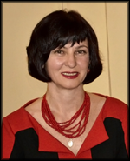
ІСТОРІЯ
Кафедра «Менеджменту організацій та зовнішньоекономічної діяльності» була створена у 1975 р. Її першим завідуючим (1975-1978 р.р.) був доктор економічних наук, професор Олександр Семенович Редькін (пізніше – проректор з наукової роботи університету), заслужений діяч науки і техніки України.
З 1 вересня 2010 р. кафедрою завідує доктор економічних наук, професор Кузнецова І.О.

Slide 3
Наші цінності:
студенти, яким ми сприяємо розкрити свій потенціал та отримати затребувану спеціальність в майбутньому;
інтерактивний підхід до навчання шляхом проведення тренінгів, ділових ігор, комп’ютерного моделювання;
зв'язок з бізнес-спільнотою через спілкування з керівниками підприємств.

Slide 4
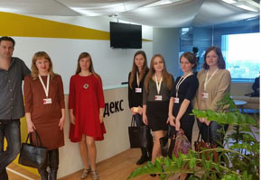
Ми допоможемо Вам стати:
УПРАВЛІНЦЕМ, який наділений владою і керує колективом;
ЛІДЕРОМ, який поведе за собою підлеглих, використовуючи свою харизму, авторитет, професіоналізм, позитивні емоції;
СТРАТЕГОМ, який формує цілі організації та методи їх досягнення;
НОВАТОРОМ, який може знайти нестандартні рішення;
НАСТАВНИКОМ, який зможе сформувати організаційну культуру на підприємстві ;
КОМУНІКАТОРОМ, який має певні здібності до встановлення контактів з партнерами і владою та успішно переборює внутрішні і зовнішні конфлікти.

Slide 5
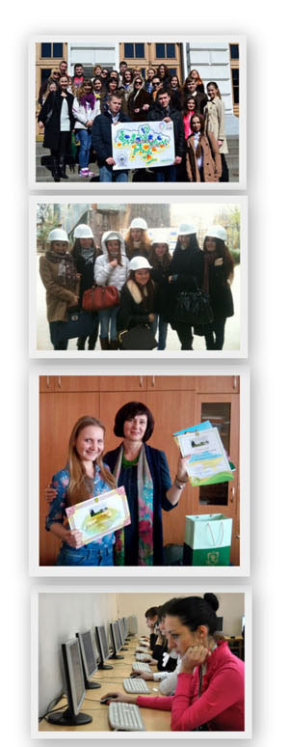
Наші переваги:
СУЧАСНА ОСВІТА:
інтерактивні методи навчання, робота в малих групах, розв’язання кейсів, комп’ютерне моделювання бізнес-процесів, тренінги та ін. Надаються базові знання і практичні навички з менеджменту підприємницької діяльності із широким доступом до працевлаштування і подальшого навчання.
ПРОГРАМА ПОДВІЙНИХ ДИПЛОМІВ:
у вас є можливість отримати подвійний диплом одного з провідних закладів Європи.

Slide 6
Наші переваги:
НАЙКРАЩЕ СТУДЕНТСЬКЕ САМОВРЯДУВАННЯ:
будете отримувати практичні навички з управління в студентському середовищі.
ПЕРЕМОГИ НА ВСЕУКРАЇНСЬКИХ ОЛІМПІАДАХ:
ваші знання стануть базою для майбутніх перемог у Всеукраїнських олімпіадах з менеджменту.
ВІДВІДУВАННЯ БАЗ ПРАКТИК:
ви ознайомитись з робочим процесом і середовищем безпосередньо на підприємствах м. Одеси і області; отримуєте практичний досвід з менеджменту та здобудете можливість працевлаштування.

Slide 7
Ким можуть працювати випускники:
керівниками підприємств, установ та організацій;
керівниками фінансових, бухгалтерських, економічних, юридичних та адміністративних підрозділів;
керівниками підрозділів управління кадрами та трудових відносин;
керівниками підрозділів маркетингу;
менеджерами за питань комерційної діяльності;
керівниками проектів і програм;
керівниками підприємств-готелів та закладів ресторанного господарства;
керівниками апарату центральних органів влади.

Slide 8
Ми у соціальних мережах :

